Slide 1
Product Moment Correlation Technique
Mulia Siregar

Slide 2
Teknik korelasi ini bertujuan menguji hipotesis, mis :
.Ada hubungan antara berat badan dan keseimbangan seseorang.
.Terdapat kaitan antara IQ dengan motivasi seseorang.
.Tidak terpat korelasi Harga diri dengan rasa minder.
dll

Slide 3
Hipotesis diatas menghubungkan 2 variabel yaitu variabel bebas dan variabel terikat atau variabel X dng Variabel Y, dimana :
Varibel bebas = Berat badan, IQ dan harga diri
Varibel terikat = Keseimbangan, motivasi dan
rasa minder

Slide 4
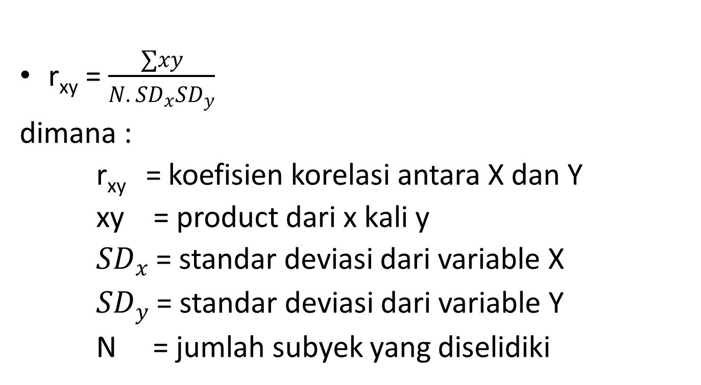
Rumus Product Momen
r_{xy} = $\frac{∑xy}{N. {SD}_{x}{SD}_{y}}$
dimana :
r_{xy} = koefisien korelasi antara X dan Y
xy = product dari x kali y
${SD}_{x}$ = standar deviasi dari variable X
${SD}_{y}$ = standar deviasi dari variable Y
N = jumlah subyek yang diselidiki

Slide 5
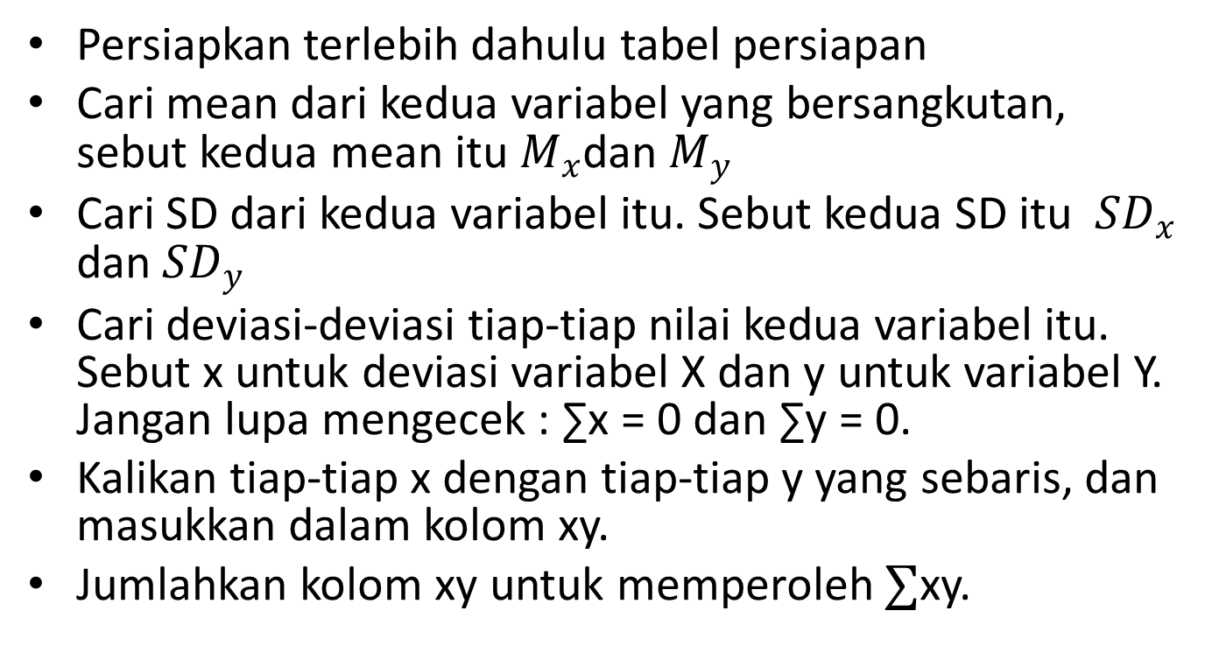
Langkah Perhitungan
Persiapkan terlebih dahulu tabel persiapan
Cari mean dari kedua variabel yang bersangkutan, sebut kedua mean itu $M_{x}$dan $M_{y}$
Cari SD dari kedua variabel itu. Sebut kedua SD itu ${SD}_{x}$ dan ${SD}_{y}$
Cari deviasi-deviasi tiap-tiap nilai kedua variabel itu. Sebut x untuk deviasi variabel X dan y untuk variabel Y. Jangan lupa mengecek : ∑x = 0 dan ∑y = 0.
Kalikan tiap-tiap x dengan tiap-tiap y yang sebaris, dan masukkan dalam kolom xy.
Jumlahkan kolom xy untuk memperoleh $∑$xy.

Slide 6

Rumus tsb sama dengan rumus
r_{xy} = $\frac{∑xy}{\sqrt{\left(x^{2}\right)}(y^{2})}$

Slide 7

Rumus lain mencari r
Rumus Angka Kasar yaitu :
r_{xy} = $\frac{∑XY− \frac{\left(∑X\right)(∑Y)}{N}}{ \sqrt{\left\{X^{2}− \frac{{(∑X}^{2})}{N}\right\}\left\{Y^{2}− \frac{{(∑Y}^{2})}{N}\right\}}}$

Slide 8
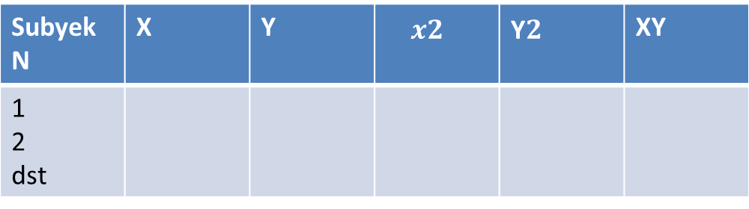
Utk menghitungnya persiapkan tabulasi terlebih dahulusbb :
Kemudian diisikan kedalam rumus
Subyek N | X | Y | $${x2}^{}$$ | Y$2^{}$ | XY
1 2 dst

Slide 9
Bila telah diperoleh nilai koefisien rxy bandingkanlah terhadap nilai kritis Pearson Produk Momen pada tingkat signifikansi 0,05 dengan df yg sesuai jumlah N nya.
Kriterianya :
Bila r hitung lebih besar dari r tabel 0,05 kesimpulannya Signifikan sehingga hipotesa A diterima dan Ho ditolak.
Bila r hitung lebih kecil dari r tabel 0,05 kesimpulannya non signifikan sehingga HA ditolak

